Slide 1
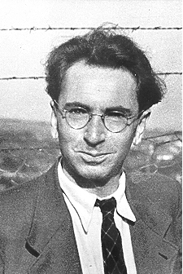
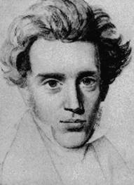
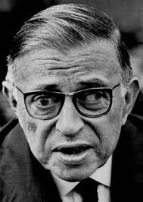
Eksistentiel psykologi

Slide 2
Imens i ser klippet – tænk over om:
  …vi er mere lykkelige i Danmark end i andre lande? – Og hvad har det at gøre med eksistentiel psykologi?
http://www.youtube.com/watch?v=4M0iojAIfU0&feature=related

Slide 3
”Vi venter på Godot”
(Waiting for Godot)
Imens du ser klippet – tænk over:
  …hvad klippet har at gøre med eksistentiel psykologi? Hvordan er stemningen?
  …om titlen har en symbolsk betydning
Bagefter: Sum med sidemand om det…
http://www.youtube.com/watch?v=k82Pz_kHuPk&feature=related
Notes:
Samuel Beckett: 1953
Estragon og Vladimir venter på Godot. De befinder sig i et eksistentielt vakuum – tomhed (ordet ”Nothing” gentages og alt er ligegyldigt! Selv da den ene taber bukserne – han opdager det ikke). Drengen genkender heller ikke Vladimir – han eksisterer ikke.

Slide 4
Meningsløsheden…
Sum med sidemanden:
  Hvad er det som Frankl kalder ”Det eksistentielle vacuum” og hvad mener han med dette?
  Hvad mener han med, at vi flygter fra det? Hvorfor gør vi det? Og hvordan gør vi?

Slide 5
Hvor støder vi ind i denne meningsløshed?
Ved sorg og tab
Når man står på kanten til voksenlivet
Forældrene der ser sine børn flytte hjemmefra
Dagligdagsting kan føles hule
OBS: Det er i konfrontationen med meningsløsheden at vi kan finde mening!

Slide 6
Eksistentialisme
…handler om hvad?
At eksistere = at stå frem, at dukke op, at komme til stede (latin: ex = ud, sistere = stille sig)
Hvad det vil sige at være menneske
At tilværelsen er absurd og meningsløs
Mennesket har frihed til at skabe sit eget liv
Man er ikke determineret af det ubevidste (som psykoanalysen) eller miljøet (som behaviorismen)

Slide 7
Eksistentiel psykologi
…handler om hvad?
Eksistentiel psykologi er den gren af psykologien som beskæftiger sig direkte med de store livsspørgsmål
Er påvirket af eksistentialismen – en filosofisk retning. Efter 1. verdenskrig – der stilles spørgsmål til eksistensen
Fokus er på den situation et menneske aktuelt lever i - vs. psykoanalysen (barndommen)
Man ligger stor vægt på individets vilje og selvbestemmelse

Slide 8
Opsamling og intro til lektionen
Forløb: Det gode liv
Vi har snakket om;
- Diverse teorier om identitetsdannelse i det senmoderne samfund (Giddens, Gergen, Riesmann og Erikson)
- Meningen med livet og hvordan vores valg (som der er mange af i senmoderniteten) påvirker vores identitetsdannelse/tilhørsforhold ifølge Sartre, Frankl, Maslow og Csiks (Eksistentiel og humanistisk psykologis syn på meningen med livet)

Slide 9
Speeddating….
Hej jeg hedder … og mit gen map siger jeg er en introvert grubler… dertil har jeg en pessimistisk forklaringsstil og i øvrigt er jeg i svær grad indlært hjælpeløs med udpræget selvdestruktiv undgåelsesadfærd… desuden er jeg ængsteligt tilknyttet… og mit epigenom er præget af et miljø fyldt med toxiner og stress… og dig?
:O)
Neeeej….

Slide 10
Speeddating… redegørelse
Spørgsmål til lektien
1. Hvad siger Frankl til det med at finde en mening med livet?
2. Hvad er selvrealisering – jeres egen definition/vurdering?

Slide 11
3. Hvordan adskiller Frankls opfattelse af selvrealisering sig fra den I kender?
4. Hvilke 3 grundlæggende værdier gør livet meningsfuldt og værd at leve ifølge Frankl?

Slide 12
5. Kan vi holde os til en af værdierne for at få fuld værdi i vores liv?
6. Hvad er i fokus i den humanistiske psykologi?

Slide 13
7. Hvad kritiserer den humanistiske psykologi behaviorismen og psykoanalysen for?
8. Hvad er forskellen på eksistentiel og humanisitisk psykologi?
9. Forklar Maslows behovshierarki

Slide 14
Diskussion af meningen med tilværelsen
Ved egen plads:
Diskuter om meningen med tilværelsen er noget vi frit og aktivt selv vælger, som Sartre mener eller om det er noget der kommer til os i form af opgaver og særlige værdier i tilværelsen som Frankl (og Csiks og Maslow?) mener.
  (inden I kan diskutere skal I først afklare hvad Sartre mener, hvad Frankl mener og hvad Csiks mener (og evt. hvad Maslow mener))

Slide 15
Og husk: ”… skæbnen skal formes – hvor det er muligt – og bæres – hvor det er nødvendigt…”

Slide 16
Flow – Csikszentmihalyi
Anvendelse af begrebet flow:
http://www.youtube.com/watch?NR=1&v=vUfsgsFtgFs
Hvad siger hun om mennesker der oplever flow jævnligt?
Hvad kalder sportsfolk det?
Hvad er problemet for amerikanske teenagere?
Hvordan beskrives det at opleve flow?
Hvordan oplever vi mere flow i hverdagen?
Oplever nogle mere flow en andre?
Kan man opdrages til at opleve flow?
Har I oplevet flow?

Slide 17
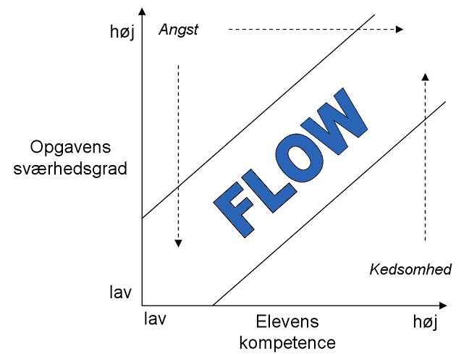
Flow – Csikszentmihalyi
I ’Dobbeltcirkler’ – redegørelse:
Hvad er flow ifølge Csikszentmihalyi og hvordan er han kommet frem til teorien?
Forklar diagrammet:

